Slide 1
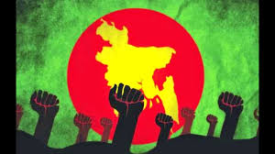
আজকের পাঠে সবাইকে
শুভেচ্ছা

Slide 2
পরিচিতি
মোঃ আবুল কালাম
সহকারি শিক্ষক
শাহাপুর সরকারি প্রাথমিক বিদ্যালয়
বানিয়াচং,হবিগঞ্জ।
মোবাইলঃ ০১৭১৮৫০৯১৭১
বাংলাদেশ ও বিশ্বপরিচয়
শ্রেণিঃ ৫ম শ্রেণি
অধ্যায়ঃ এক
সময়ঃ ৪০ মিনিট

Slide 3
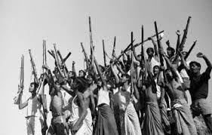
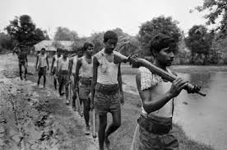
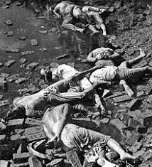
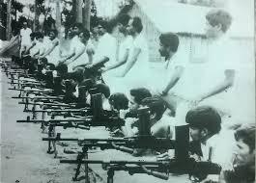
নিচের ছবিগুলো মনোযোগ দিয়ে দেখ
আমাদের আজকের পাঠ কী হতে পারে?
এগুলো কিসের ছবি ?
এগুলো আমাদের মুক্তিযুদ্ধ্বের ছবি।

Slide 4
আমাদের আজকের পাঠ
আমাদের মুক্তিযুদ্ধ্ব
পাঠ্যাংশঃ যুদ্ধের সূচনা

Slide 5
শিখনফল
এই পাঠ শেষে শিক্ষার্থীরা---
১৪.1.১ বাংলাদেশের প্রথম অস্থায়ী সরকার কোথায়, কখন ও কেন গঠিত হয়েছিল তা বর্ণনা করতে পারবে।

Slide 6
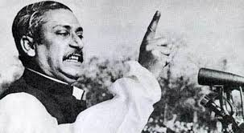
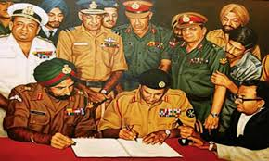
জাতির জনক
মুক্তির চেতনা
যুদ্ধ শেষে আত্বসমর্পণ দলীলে স্বাক্ষর
১৯৭১ সালের মহান মুক্তিযুদ্ধ বাঙালি জাতির ইতিহাসে একটি অত্যান্ত গৌরবময় দিন। মুক্তিযুদ্ধের মাধ্যমে আমরা লাভ করেছি আমাদের এই প্রিয় দেশ বাংলাদেশ।
মুক্তিযুদ্ধে অংশগ্রহণ
বাংলাদেশ

Slide 7
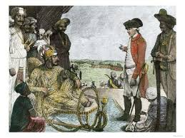
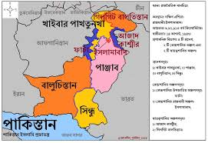
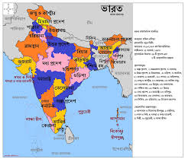
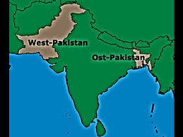
বৃটিশ শাসক গোষ্টি
পাকিস্তানের মানচিত্র
ভারতের মানচিত্র
১৯৪৭ সালে বৃটিশরা এই উপমহাদেশ ছেড়ে চলে যাওয়ার পর সৃষ্টি হয় দুইটি স্বাধীন রাষ্ট্র, একটি ভারত এবং অন্যটি পাকিস্তান। পুর্ব ও পশ্চিম পাকিস্তান নিয়ে গঠিত হয় পাকিস্তান।
পশ্চিম পাকিস্তান
পূর্ব পাকিস্তান

Slide 8
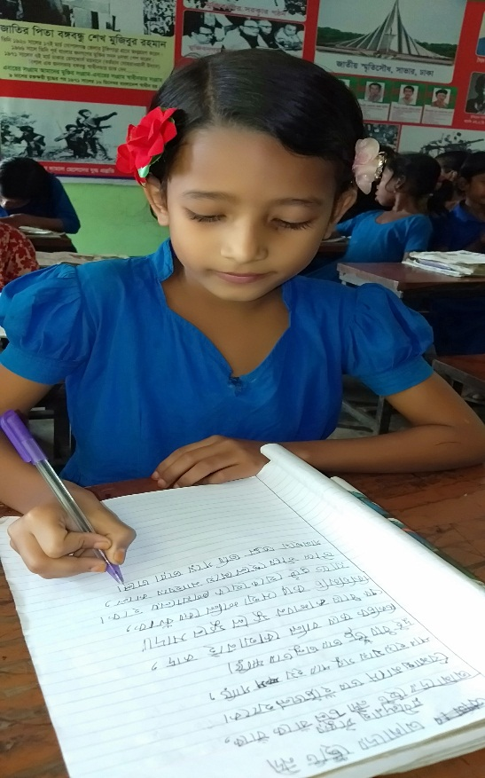
একক কাজ
প্রশ্নঃ কত সালে বাংলাদেশে মুক্তিযুদ্ধ্ব হয়েছিল?
উত্তর জেনে নিই
উত্তরঃ ১৯৭১ সালে বাংলাদেশে মুক্তিযুদ্ধ্ব হয়েছিল।

Slide 9
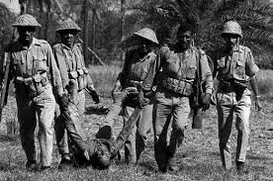
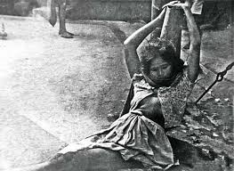
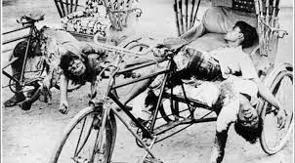
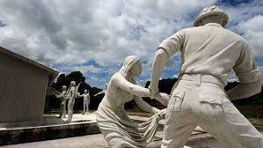
নির্বিচারে হত্যা
শারিরীক নির্যাতন
অকাতরে গণহত্যা
পাশবিক নির্যাতন
পাকিস্তান রাষ্ট্রের জন্মের পর থেকেই পশ্চিম পাকিস্তানিরা পূর্ব পাকিস্তানের বাঙ্গালি জনগণের উপর শুরু করে অত্যাচার ও নিপীড়ন।

Slide 10
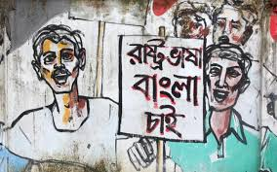
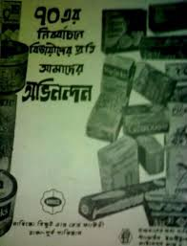
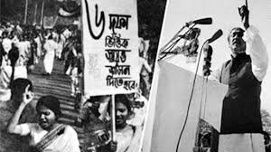
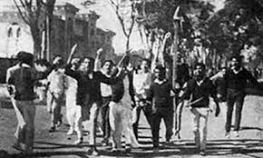
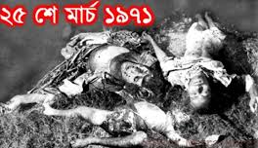
বাঙ্গালিরাও সঙ্গে সঙ্গে প্রতিবাদ আন্দোলন শুরু করে। এরকম কয়েকটি উল্লেখযোগ্য আন্দোলন হলঃ ১৯৫২ সালের ভাষা আন্দোলন। ১৯৬৬ সালের ৬ দফা আন্দোলন। ১৯৬৯ সালের গনঅভ্যূথান। ১৯৭০ সালের সাধারণ নির্বাচনে আওয়ামী লীগের নিরঙ্কুশ বিজয়। ১৯৭১ সালের ২৫এ মার্চে পাকিস্তান সেনাবাহিনীর নারকীয় গনহত্যা ও বাঙ্গালিদের প্রতিরোধ। ১৯৭১ সালের ২৬এ মার্চে বঙ্গবন্ধ্বুর স্বাধীনতার ঘোষনার মধ্য দিয়ে মহান মুক্তিযুদ্ধ্বের শুরু।
৫২এর ভাষা আন্দোলন
৭০এর নির্বাচনে বিজয়লাভ
৬ দফা আন্দোলন
স্বাধীনতার ঘোষনা
৬৯এর গনঅভ্যূথান
৭১ এর ২৫শে মার্চ

Slide 11
জোড়ায় কাজ
নিচের ছকে সালের পাশে আন্দোলনের নাম উল্লেখ কর।
মিলিয়ে নাও
সাল | আন্দোলনের নাম
১৯৫২
১৯৬৬
১৯৬৯
ভাষা আন্দোলন
ছয় দফা আন্দোলন
গণঅভ্যুত্থান

Slide 12
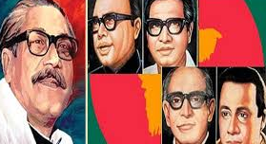
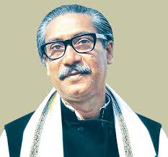
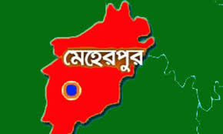
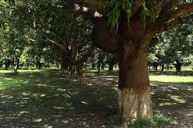
মুজিবনগর সরকার
স্বাধীন বাংলাদেশের রাষ্ট্রপতি
মেহেরেপুর মহকুমা
মুক্তিযুদ্ধ্ব শুরুর এক মাসের মধ্যেই ১৯৭১ সালের ১০ই এপ্রিল গঠন করা হয় বাংলাদেশের প্রথম সরকার, যা ‘মুজিবনগর সরকার’ নামে পরিচিত। তৎকালীন মেহেরপুর মহকুমার বৈদ্যনাথ তলায় (বর্তমান নাম মুজিবনগর) আমবাগানে ১৭ই এপ্রিল এই সরকার শপথ গ্রহণ করে। বঙ্গবন্ধ্বু শেখ মুজিবুর রহমানকে স্বাধীন বাংলাদেশের রাষ্ট্রপতি হিসেবে ঘোষনা করা হয়।
বৈদ্যনাথ তলা আমবাগান
১৭ই এপ্রিল শপথ গ্রহণ

Slide 13
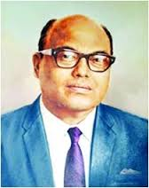
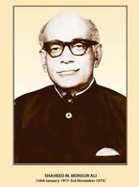
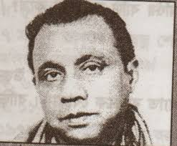
তাজউদ্দীন আহমদ
ক্যাপ্টান মন্সুর আলী
সৈয়দ নজ্রুল ইসলাম
এ,এইচ, এম কাম্রুজ্জামান
অস্থায়ী সরকারের সদস্যবৃন্দ
তিনি পাকিস্তানি কারাগারে বন্দি তাকার কারণে উপরাষ্ট্রপতি সৈয়দ নজরুল ইসলাম অস্থায়ী রাষ্ট্রপতির দায়িত্ব পালন করেন। এ সরকারের অন্যতম সদস্যরা হলেন প্রধানমন্ত্রী তাজউদ্দীন আহমদ, ক্যাপ্টেন মনসুর আলী ( অর্থ ও পরিকল্পনা মন্ত্রী) ও এ, এইচ, এম কামারুজ্জামান ( স্বরাষ্ট্র এবং ত্রান ও পুনর্বাসনমন্ত্রী।

Slide 14
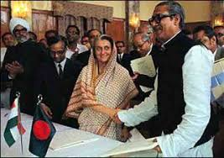
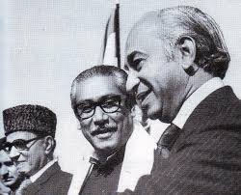
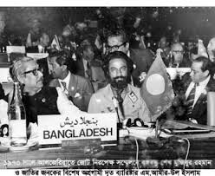
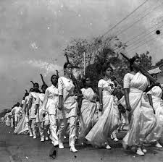
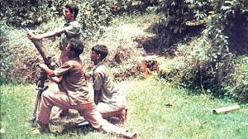
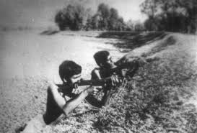
দেশ বিদেশের নেতৃবৃন্দের সাথে বঙ্গবন্ধ্বু শেখ মুজিবুর রাহমান
সকল শ্রেণি পেশার মানুষ সশস্র সংগ্রামে ঝাঁপিয়ে পড়ে
মুক্তিযুদ্ধ্বকে সঠিকপথে পরিচালনা এবং দেশ ও বিদেশে মুক্তিযুদ্ধ্বের পক্ষে জনমত গঠন ও সমর্থন আদায় করার ক্ষেত্রে এই সরকার সফলতা লাভ করে। মুজিবনগর সরকার গঠনের পর মুক্তিযুদ্ধ্বের গতি বৃদ্বি পায়। এ সরকারের নেতৃত্বে সকল শ্রেণির বাঙালি দেশকে শত্রু মুক্ত করার জন্য সশস্ত্র সংগ্রামে ঝাঁপিয়ে পড়েন।

Slide 15
দলীয় কাজ
নিচের প্রশ্নগুলোর উত্তর দাও।
লালদল
মুজিব নগর সরকার সম্পর্কে ৩টি বাক্য লিখ।
সবুজদল
অস্থায়ী সরকারের অন্যান্য সদস্যদের নাম লিখ।
নীলদল
মুজিব নগর সরকারের সফলতা সম্পর্কে ৩টি বাক্য লিখ।

Slide 16
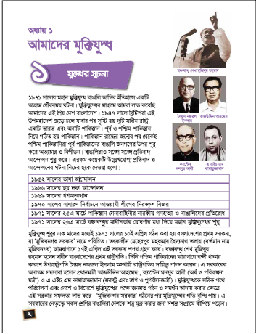
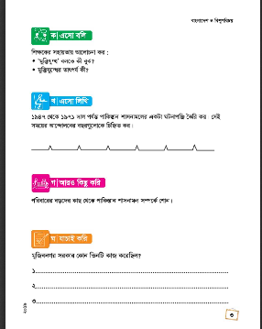
পাঠ্যবইয়ের সাথে সংযোগ স্থাপন
তোমার পাঠ্যবইয়ের ২ ও ৩ পৃষ্ঠা খোলে মনোযোগ দিয়ে পড়।

Slide 17
মূল্যায়ন
সংক্ষেপে উত্তর দাও।
১। ১৯৪৭ সালে সৃষ্ট দুটি স্বাধীন রাষ্ট্রের নাম লিখ।
২। পাকিস্তানী সেনাবাহিনী কত তারিখে নারকীয় গণহত্যা শুরূ করেছিল?
৩। মুজিব নগর সরকার কখন শপথ গ্রহণ করে?
৪। স্বাধীন বাংলাদেশের প্রথম রাষ্ট্রপতি কে ছিলেন?
৫। মুজিব নগর সরকারের অস্থায়ী রাষ্ট্রপতি কে ছিলেন?

Slide 18
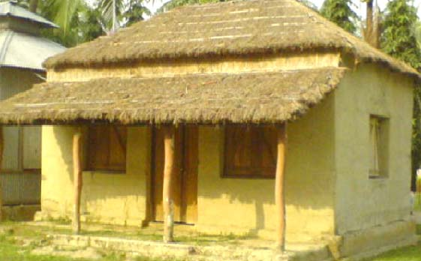
বাড়ির কাজ
মুক্তিযুদ্ধ্ব সম্পর্কে তোমার পরিবারের বয়োজেষ্ঠ্যদের কাছ থেকে তাদের অভিজ্ঞতা শুনে সেগুলো নিজের খাতায় লিখবে।

Slide 19
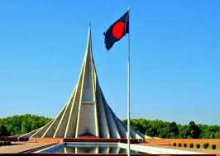
সবাইকে ধন্যবাদ

